Slide 1

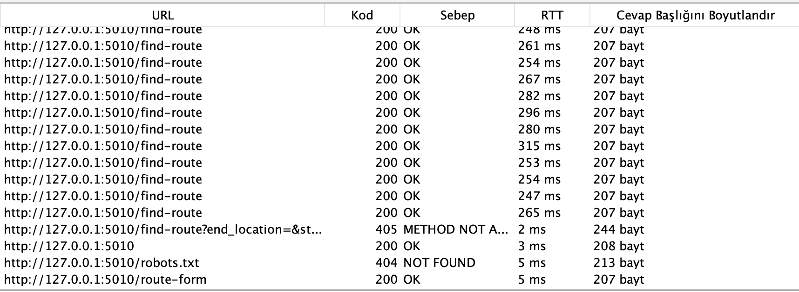
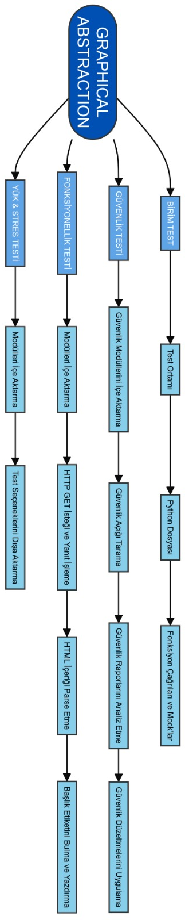
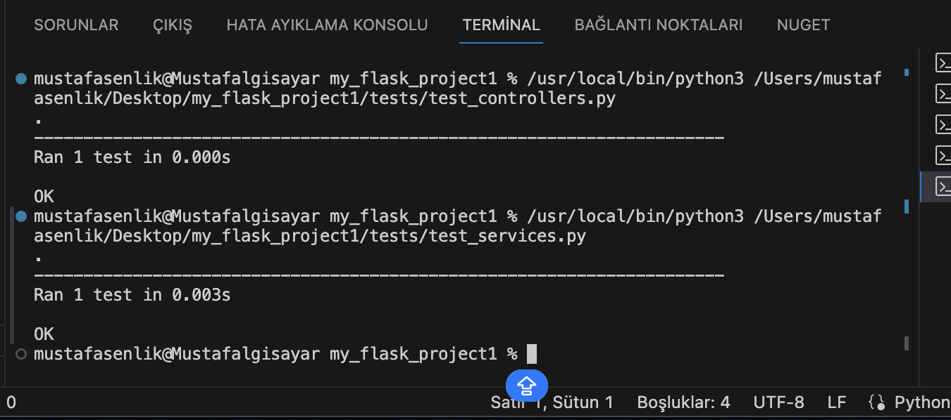
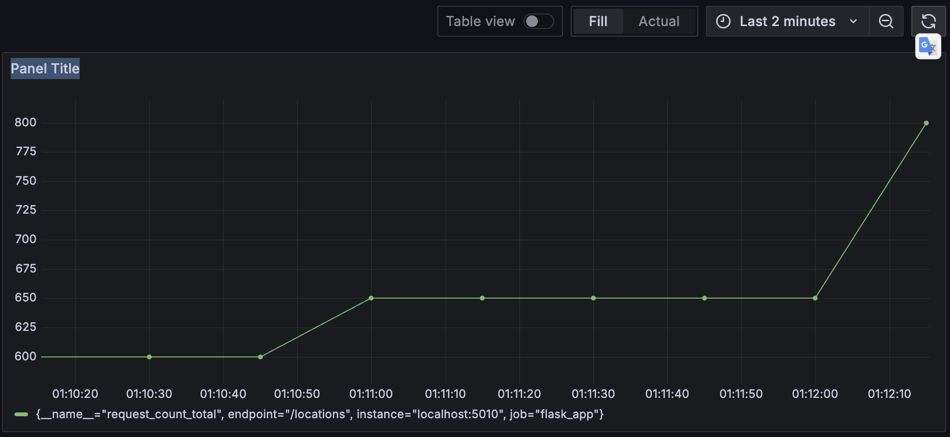
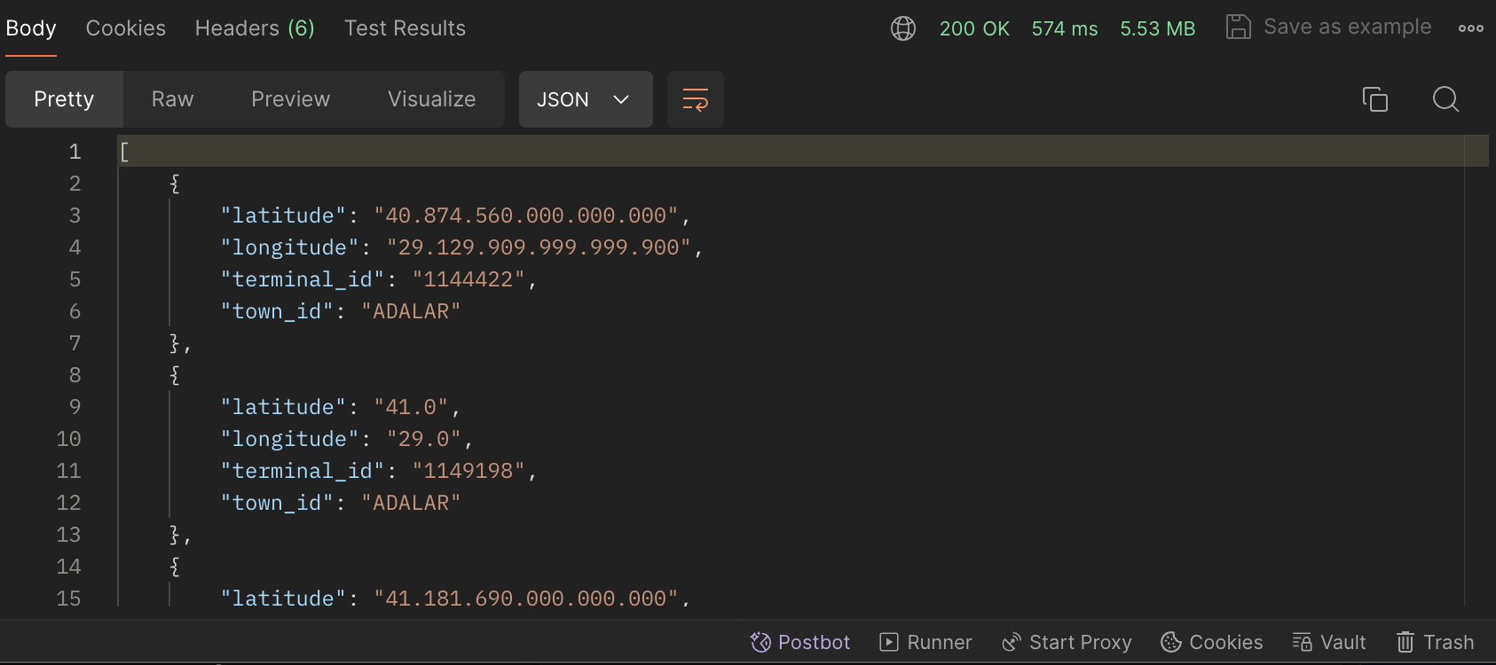
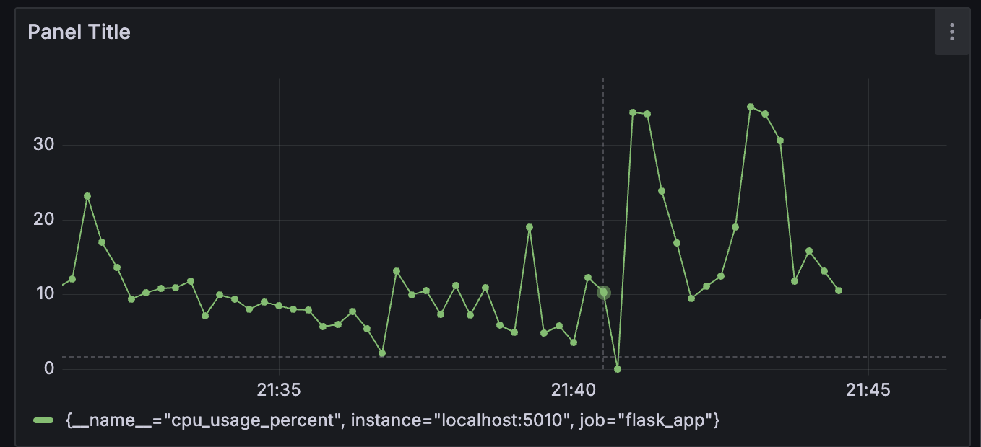
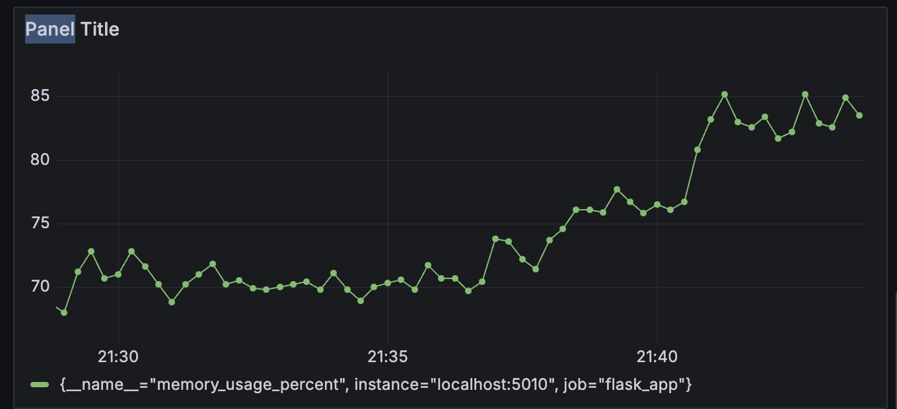
YAZILIM KALİTE VE GÜVENCE TESTİ
İSTANBULKART DOLUM NOKTALARININ GÖRSELLERŞTİRİLMESİ
MUSTAFA ŞENLİK 215541304
PROJE ÖZETİ
5. GRAPHICAL ABSTRACT
7. BİRİM TEST
9. GÜVENLİK TESTİ
Uygulama, kullanıcıların İstanbulkart dolum noktalarını hızlı ve doğru bir şekilde bulmalarını sağlamaktadır. Proje, kullanıcıların günlük hayatlarında karşılaştıkları bir soruna etkili bir çözüm sunarak kullanıcı memnuniyetini artırmaktadır. Geliştirme sürecinde elde edilen bilgiler ve geri bildirimler, gelecekteki projeler için değerli referanslar sunmaktadır.
Birim test, yazılım geliştirme sürecinde yazılımın en küçük parçası olan "birim"in (genellikle bir fonksiyon veya metot) doğru çalışıp çalışmadığını kontrol etmek için yapılır. Bu süreçte, Python'un unittest ve mock kütüphanelerini kullanarak projemin controller ve service kısımlarındaki metodları test ettim.
Controller Testi (test_controllers.py):
get_directions fonksiyonunu test ettik. Bu fonksiyon, belirli bir başlangıç ve bitiş noktası arasındaki rotayı hesaplar ve doğru mesafe ile süre bilgilerini döndürür. HTTP isteklerini taklit ederek fonksiyonun beklenen çıktıları verdiğini doğruladık.
Service Testi (test_services.py):
LocationService sınıfındaki find_nearest_locations fonksiyonunu test ettik. Bu fonksiyon, kullanıcılara en yakın dolum noktalarını bulmalarına yardımcı olur. Mock veritabanı sorguları ile fonksiyonun verilen koordinatlara en yakın konumları doğru bir şekilde döndürdüğünü doğruladık.
Test sonuçları:
- Döndürülen konum sayısının 2 olduğu,
- İlk konumun verilen koordinatlarla eşleştiği doğrulandı.
Güvenlik testi, bir yazılımın veya sistemin güvenlik açıklarını belirlemek, yetkisiz erişimleri engellemek ve veri bütünlüğünü korumak amacıyla yapılan testlerdir. Bu testler, sistemin olası saldırılara karşı dayanıklılığını değerlendirir ve güvenlik açıklarını tespit etmeye çalışır.
1. KULLANILAN YÖNTEM
Backend Geliştirme: Python
Veritabanı: MySQL
Birim Testleri: Python ve Unittest [1]
Fonksiyonellik ve Entegrasyon Testleri: Postman
Yük ve Performans Testleri: Apache Jmeter [2]
Güvenlik Testleri: OWASP ZAP [3]
Monitoring: Prometheus [4] ve Grafana [5]
[Şekil 5]
ZAP üzerinden yapılan güvenlik testinin sonuçları
2. PROJENİN AMACI
10. SONUÇ
Python ve MySQL kullanarak Moovit benzeri bir bir harita uygulamasının backend’ini geliştirmeyi amaçlamaktadır
Uygulama, kullanıcıların İstanbulkart dolum noktalarını hızlı ve doğru bir şekilde bulmalarını sağlamaktadır. Proje kapsamında Python ve Unittest [2] ile birim testler, Postman ile entegrasyon testleri, JMeter ile yük ve performans testleri, OWASP ZAP [3] ile güvenlik testleri yapılmış ve Docker ortamında Prometheus [4] ve Grafana [5] ile izleme (monitoring) sağlanmıştır.
Proje başarıyla tamamlanmış ve tüm testlerden geçmiştir. Yük testleri, sistemin saniyede 800 isteği işleyebildiğini göstermiştir. Güvenlik testleri sonucunda tespit edilmiş ve sistemin güvenli olduğu doğrulanmıştır. Prometheus ve Grafana ile yapılan izleme, sistem performansının sürekli ve detaylı bir şekilde takip edilmesini sağlamıştır. Kullanıcıların uygulama ile etkileşimleri sorunsuz ve hızlı bir şekilde gerçekleştirilebilmektedir.
3. PROJE KAPSAMI
[Şekil 1]
Graphical Abstract
[Şekil 3]
Yapılan birim testlerin sonuçları
Kullanıcıların mevcut konumuna en yakın İstanbulkart dolum noktalarını bulma.
Belirli bir başlangıç ve bitiş noktası arasındaki en uygun rotayı belirleme.
Dolum noktalarının mesafe ve süre bilgilerini kullanıcıya sunma. Veritabanı performans optimizasyonu
MySQL veritabanı kullanarak dolum noktası verilerinin saklanması ve yönetimi.
Prometheus [4] ve Grafana [5] ile sistem izleme
6. FONKSİYONELLİK TESTİ
8. YÜK TESTİ
Fonksiyonellik testi, bir yazılımın belirlenmiş gereksinimler ve işlevsel spesifikasyonlara uygun olarak çalışıp çalışmadığını doğrulamak için yapılan testlerdir. Bu testler, yazılımın tüm işlevlerinin doğru ve tam olarak çalıştığını kontrol etmeye odaklanır.
Yük testi, bir yazılımın veya sistemin belirli bir süre boyunca, belirli miktarda kullanıcı veya işlem yükü altında nasıl performans gösterdiğini değerlendirmek amacıyla yapılan testlerdir. Bu süreçte Apache JMeter kullanarak sistemimizin yük testi gerçekleştirdik. JMeter ile yapılan yük testlerinde, sistemimizin belirli bir kullanıcı sayısı ve istek miktarı altında nasıl performans gösterdiğini inceledik.
[Şekil 6]
Yük testi sonucunda yapılan istek sayısının Grafana ile görselleştirilmesi
TEŞEKKÜR
4. YORUMLAR
Bu projenin başarılı bir şekilde tamamlanmasında, yol gösterici katkılarından dolayı Sayın Prof.Dr.Resul Daş'a en içten teşekkürlerimi sunarım.
Proje süresince karşılaşılan zorluklar arasında monitoring araçlarını [5] projeye eklemek yer aldı. Daha önce Prometheus ve Grafana gibi izleme araçlarıyla çalışma deneyimim olmadığı için bu süreç oldukça öğretici oldu. Flask ve unittest ile yapılan testler, kodun doğruluğunu ve güvenilirliğini artırdı. Apache JMeter ile yapılan yük testleri, sistemin yüksek talep altında kararlılığını gösterdi. OWASP ZAP ile yapılan güvenlik testleri, olası güvenlik açıklarını belirlememize yardımcı oldu. Prometheus ve Grafana ile izleme, sistem performansının sürekli takip edilmesini sağladı.
KAYNAKLAR
[1] https://flask.palletsprojects.com/en/3.0.x/
[2] https://jmeter.apache.org/usermanual/
[3] https://www.zaproxy.org/docs/
[4] https://prometheus.io/docs/
[5] https://grafana.com/docs/
[Şekil 2]
Postman üzerinden yapılan fonksiyonellik testi sonuçları
[Şekil 4]
Yük testi sonucunda işlemci ve bellek kullanımını Grafana üzerinden görselleştirilmesi

